Slide 1
DOBRÉ RÁNO, NEŽ ZAČNEME, NACHYSTEJTE SI PROSÍM SEŠITY S ODPOVĚĎMI (KORÝŠI) + BAREVNÝ FIX NEBO PASTELKU.
HMATOVÉ TYKADLO
OPRAVUJEME SI V SEŠITĚ.
KLEPETO
HLAVOHRUĎ
ZADEČEK
OCASNÍ PLOUTVIČKA

Slide 2
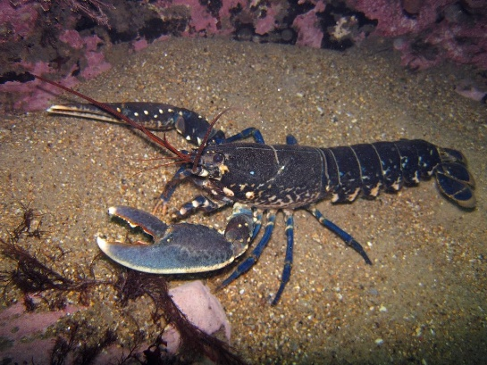
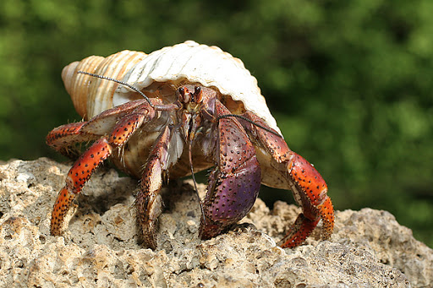
CO JE TO ZA KORÝŠE?
OPRAVUJEME SI V SEŠITĚ.
A
B
HUMR EVROPSKÝ
KRAB POUSTEVNÍK

Slide 3
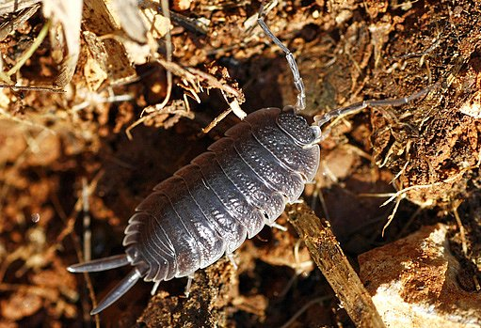
CO JE TO ZA KORÝŠE?
OPRAVUJEME SI V SEŠITĚ.
C
D
SVINKA OBECNÁ
KREVETA BALTICKÁ

Slide 4
OPRAVUJEME SI V SEŠITĚ.

Slide 5
vzdušnicovci

Slide 6
Vzdušnicovci
Vzdušnicovci jsou nejpočetnější skupinou členovců.
Společným znakem jsou tzv. vzdušnice – chitinem vyztužené trubičky, pomocí nichž dýchají vzdušný kyslík.
Vzdušnice ústí na povrch těla, kyslík proudí přímo ke tkáním.

Slide 7
a JACÍ ŽIVOČICHOVÉ patří mezi vzdušnicovce?
ČLENOVCI
PAVOUKOVCI
KORÝŠI
VZDUŠNICOVCI
VZDUŠNICOVCI
MNOHONOŽKY
STONOŽKY
HMYZ

Slide 8
MNOHONOŽKY
tělo zpevněné krunýřem, v průřezu je kulaté nebo oválné
na každém článku 2 páry nohou
většinou býložravci
Notes:
Každý článek vznikl spojením dvou článků.

Slide 9
Mnohonožka zemní + mn. čpavá
Notes:
Mnohonožky jsou býložravci, živí se hlavně tlejícími látkami. Mnohonožka zemní se zdržuje se pod kameny, kůrou stromů i pod vrstvou listí na zemi. Dosahuje délky 20 až 50 milimetrů. Je tvorem nočním. Mnohonožka čpavou najdeme pod kameny, kusy dřeva apod. Má světlé nožky. V ohrožení vylučuje obranné látky (odtud české druhové jméno).

Slide 10
Svinule lesní

Slide 11
stonožky
měkké zploštělé tělo
na každém článku mají pouze 1 pár nohou (směřují do stran)
živí se dravě

Slide 12
Stonožka škvorová + stonoha obrovská
Notes:
Stonožka škvorová se dorůstá od 18 do 30 mm. České republice je velmi hojná. Nalezneme ji pod kameny, dřevem, kůrou či v opadu.
Stonoha obrovská žije v pralesích tropické jižní Ameriky (např. v Brazílii) a na antilských ostrovech (Kuba, Jamajka, …). Dosahuje délky 25 až 30 cm.

Slide 13
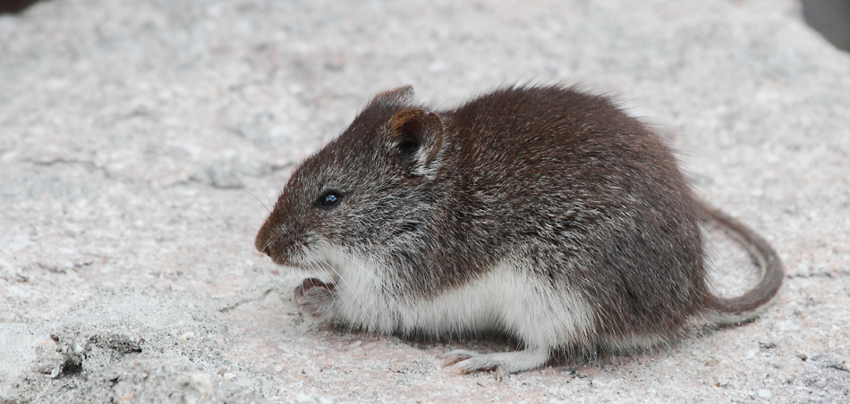
Souboj stonohy obrovské a křečka bělobřichého – kdo zvítězí?
https://prima.iprima.cz/prima-zoom-0/nejvetsi-zabijaci-1-souboj-stonohy-obrovske-a-krecka-belobricheho

Slide 14
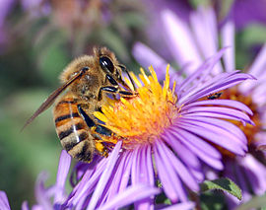
hmyz
3 páry nohou
tělo rozdělené do 3 článků (hlava, hruď, zadeček)
VÍCE O HMYZU SE DOZVÍME V NÁSLEDUJÍCÍCH HODINÁCH.
Notes:
Včela medonosná.

